Slide 1



Green Computer Academy
냉·난방 A/S기사 스케줄 관리 기능
3조 Old
박성현, 김남영, 김동영

Slide 2




INTRODUCE(팀 소개)
팀명: Old
박성현 팀장
김남영 팀원
김동영 팀원
프론트엔드 구현 및
PJ 총괄
HTML,CSS,JS,
JAVA,Spring
팀원
백엔드 구현
Java, Spring, DB
팀원
프론트&백엔드 구현
JS,Java, Spring
Outstanding
다양한 경험에서 우러나온 탁월한
legendary
오랜 시간이 지나면 기억될 전설적인
dynamic
역동적인 팀

Slide 3




PJ개요
아키텍처 설계
프론트엔드
HTML,CSS,JS
백엔드
JAVA,Spring,
DB
유지보수
코드 업데이트
대상
A/S고객
A/S기사
기능
A/S접수
A/S일정확인
목적
냉난방 A/S기사
스케줄 관리 기능 구현
협력 및 소통을 통한 PJ완성

Slide 4




Schedule
12/4~12/13 (약 7일간)
12/4
12/5
12/6
12/9
12/10
12/11
12/12
12/13
역할분담 및 설계
프로그램 구현
PJ 결과물 도출 PPT작성
개인별 결과물 피드백
PJ발표

Slide 5
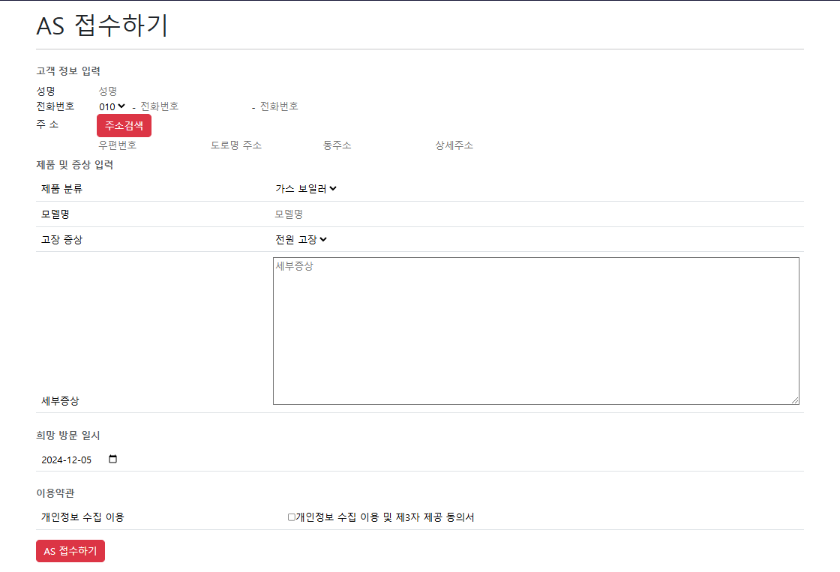
1-1. A/S 고객 접수 화면
주요 기능
#1
#2
#3
#4
#5
#6

Slide 6
1-2. A/S 고객 접수 화면 코드
코드 구현

Slide 7
2-2. A/S 고객 결과 화면
주요 기능
#1
#2
#3
#4
#5
#6

Slide 8
2-2. A/S 고객 결과 화면 주요 코드
코드 구현

Slide 9
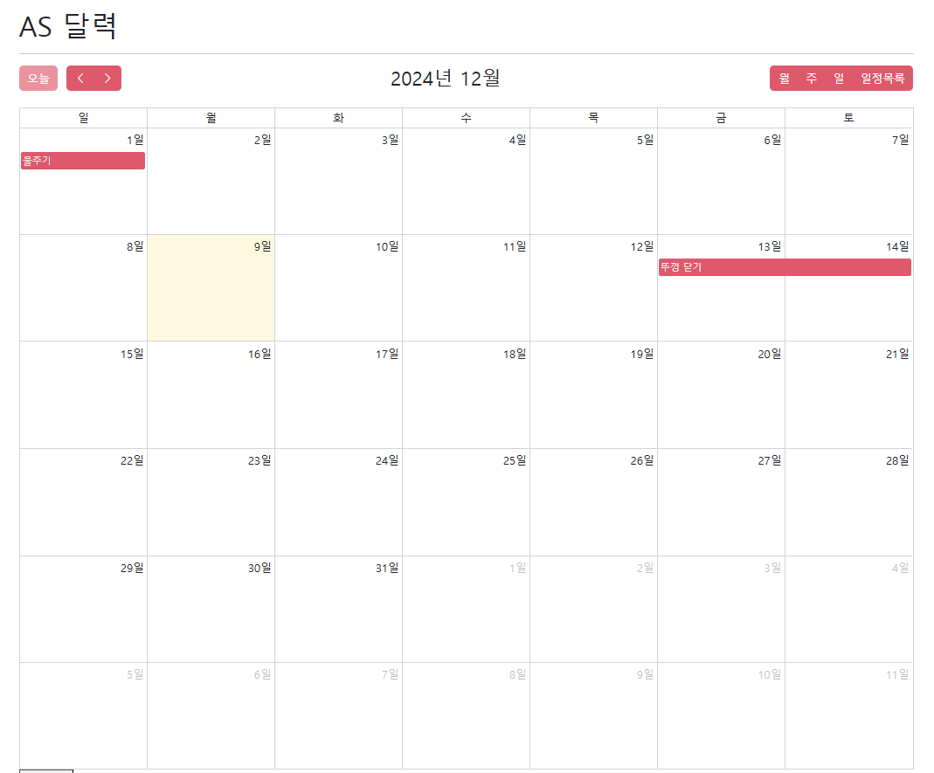
3-1. A/S 스케줄러
주요 기능
#1
#2
#3
#4
#5
#6

Slide 10
3-2. A/S 스케줄러 주요 코드
코드 구현

Slide 11
4. 프로그램 사용 동영상
영상

Slide 12




Effects
A/S스케줄러 구현 시 이점
방문 전
방문 후
A/S방문기사
스케줄 정보 확인
방문 알림 기능
또는 SMS서비스 제공
고객 및 방문기사 상호 피드백 DATA
빅데이터 분석 활용 가능

Slide 13
Quotation
A/S스케줄러 관리 프로그램 서비스 예상견적
항목
세부내용
단가 (원)
수량
총액 (원)
알림 서비스
방문 알림창 또는
SMS문자 알림
5
1
100000
유지보수비
코드 업데이트
#
#
100000
서버관리비
#
#
#
#
#
#
#
#
#
#

Slide 14
참조 사항
1. 풀캘린더(자바스크립트 이벤트 캘린더) https://fullcalendar.io/

Slide 15










감사합니다! Q&A
그린컴퓨터아카데미
1차 팀PJ
냉난방 A/S기사 스케줄 관리

